Slide 1

Ciência e Visualização de Dados em Saúde 2020.1
PROFESSORES: PAULA D. P. COSTA E ANDRÉ SANTANCHÉ
Análise exploratória e predição do impacto da COVID-19 no sistema de saúde
a partir de dados publicamente disponíveis
CARLOS ANDRÉ NUNES – RA 154964
RODRIGO HODGSON – RA 911134
Notes:
A proposta deve contemplar os seguintes aspectos:
Descrição do tema do projeto, incluindo motivação e contexto gerador;
Perguntas de pesquisa que o projeto pretende responder ou hipóteses a serem avaliadas, enunciadas de maneira objetiva e verificável;
Elencar bases de dados candidatas a serem utilizadas no projeto
Proposta de metodologia incluindo especificação de quais técnicas pretende-se explorar, tais como: aprendizagem de máquina, análise de redes, análise estatística, ou integração de uma ou mais técnicas.
Ferramentas a serem utilizadas (com base na visão atual do grupo sobre o projeto).
Proposta de cronograma (previsão de apresentação final de projetos à partir do dia 25 de junho).

Slide 2
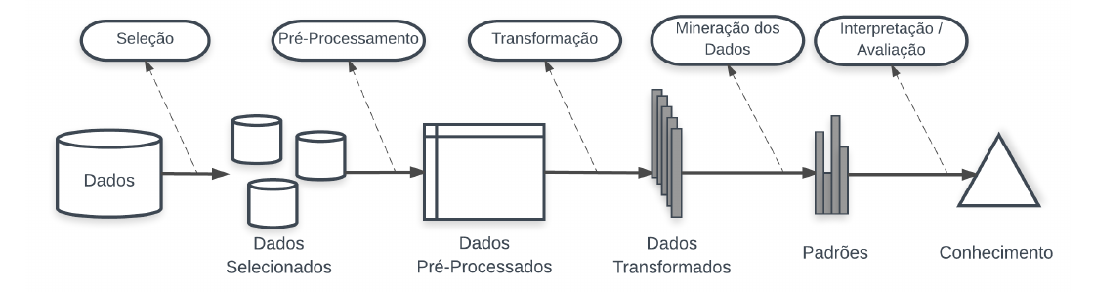
Pergunta de pesquisa original:
Qual a demanda por leitos para tratamento de COVID-19 em um determinado município na próxima semana?
METODOLOGIA KDD
1 - Onde conseguir dados aplicáveis, confiáveis e atualizados?
2 - Quais informações são relevantes e adequadas para a construção de um modelo de predição?
3 - Como funciona o modelo e quais os seus resultados comparados à realidade?

Slide 3
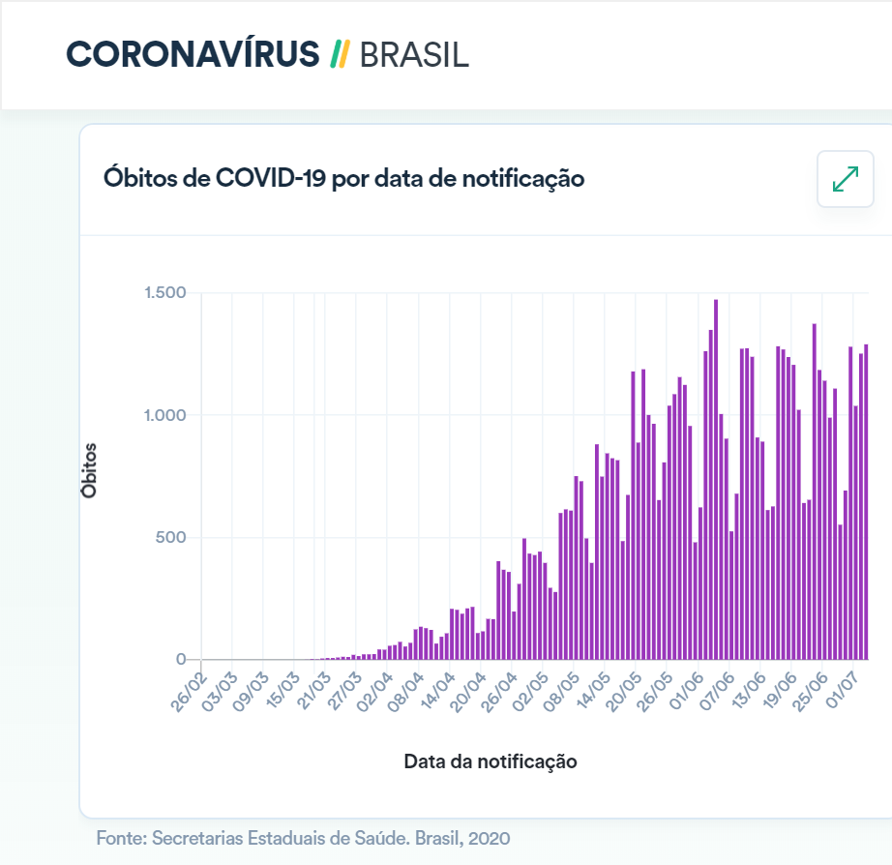
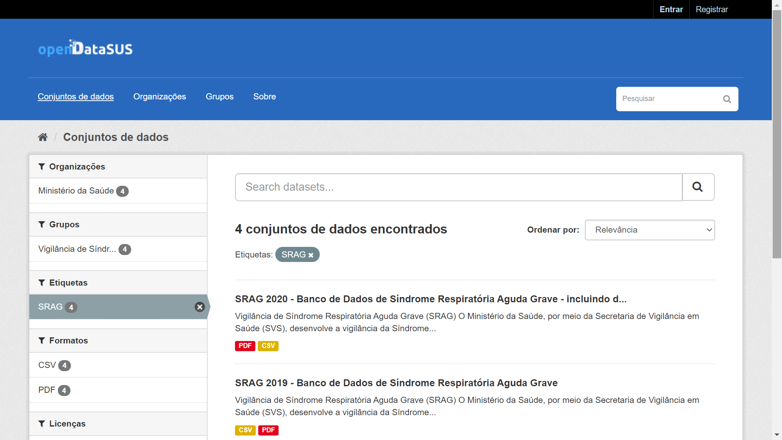


1 – Onde conseguir dados aplicáveis, confiáveis e atualizados?
PAINEL CORONAVÍRUS
DO MINISTÉRIO DA SAÚDE
BANCO DE DADOS DE SRAG DO OPENDATASUS
BOLETINS DIÁRIOS
DOS MUNICÍPIOS
BASE DE 16/06/2020
120 MB
291.131 registros
134 campos
Fontes: https://covid.saude.gov.br/, https://opendatasus.saude.gov.br/dataset/bd-srag-2020 e https://www.prefeitura.sp.gov.br/cidade/secretarias/upload/saude/20200703_boletim_covid19_diario.pdf

Slide 4
1 – Onde conseguir dados aplicáveis, confiáveis e atualizados?
METODOLOGIA KDD
VISUAL INFORMATION SEEKING MANTRA*:
Overview first
Zoom and filter
Then details-on-demand
Repeat
* Shneiderman, B. - The Eyes Have It: Task by Data Type Taxonomy for Information Visualizations. 1996

Slide 5
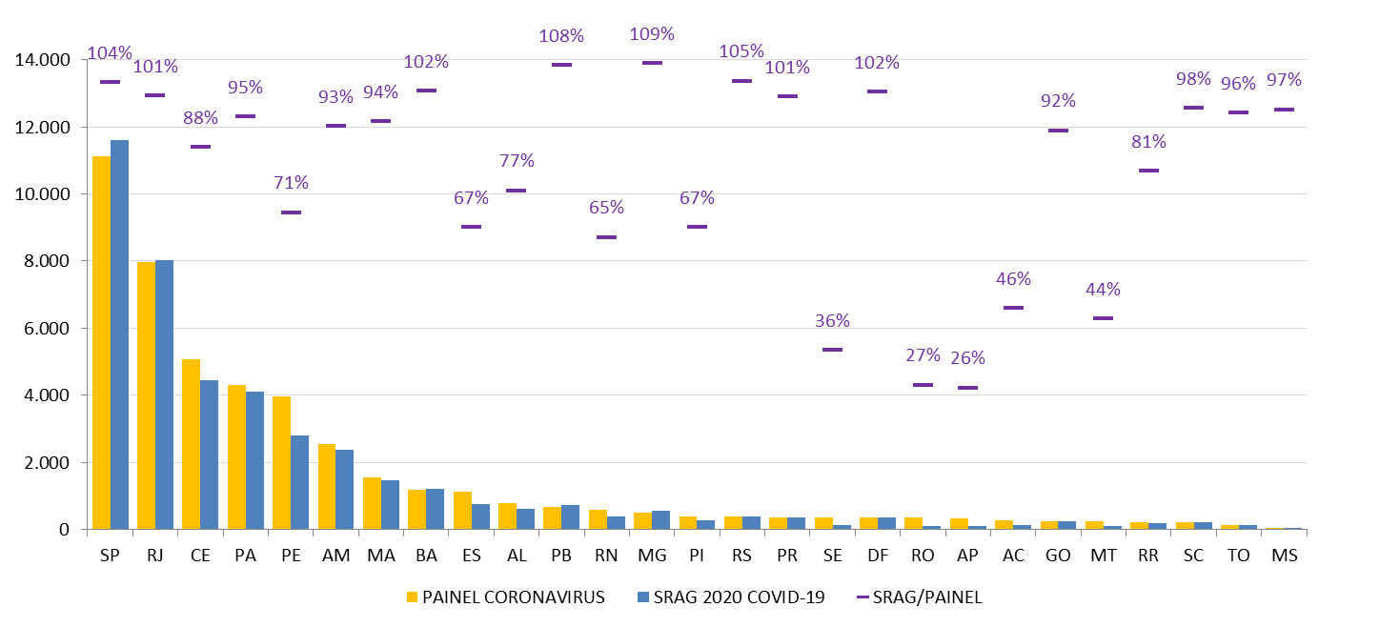
Avaliação dos óbitos oficiais por COVID-19 na base SRAG
PAINEL CORONAVÍRUS: Óbitos acumulados de COVID-19 com data de notificação até 16/06/2020
BASE SRAG ATÉ 16/06/2020: Evolução = Óbito e Classificação final do caso = COVID-19
ÓBITOS POR COVID-19 NOTIFICADOS ATÉ 16/06
Diferença < 10%
45.241 no país
41.705 no país
UFs com menor divergência
Fontes: https://covid.saude.gov.br/ e
https://opendatasus.saude.gov.br/dataset/bd-srag-2020

Slide 6
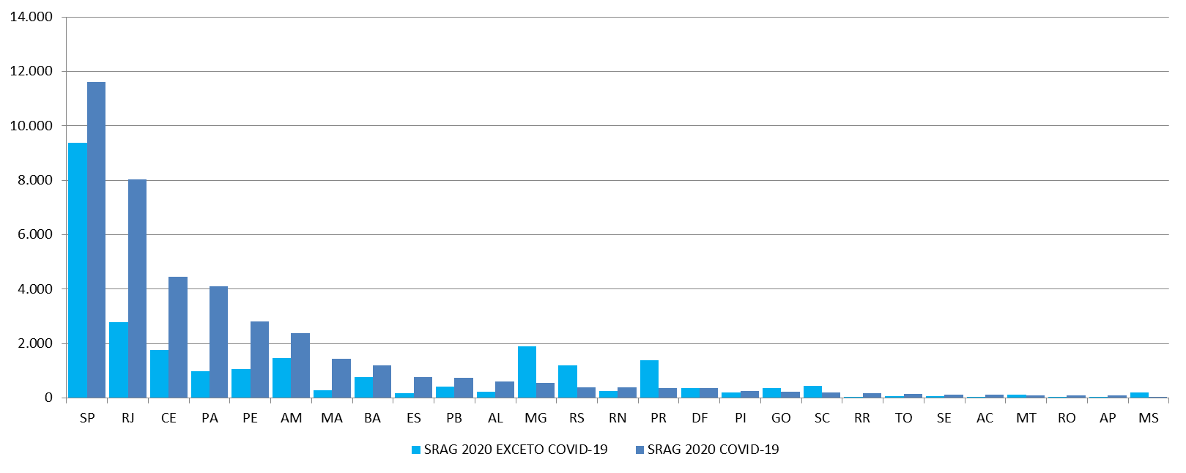
Os óbitos oficiais são confiáveis?
BASE SRAG ATÉ 16/06/2020: Evolução = Óbito e Classificação final do caso ≠ COVID-19
BASE SRAG ATÉ 16/06/2020: Evolução = Óbito e Classificação final do caso = COVID-19
Parece haver “outros tipos” de SRAG com mortalidade semelhante à COVID-19
41.705 no país
25.913 no país
Fonte: https://opendatasus.saude.gov.br/dataset/bd-srag-2020

Slide 7
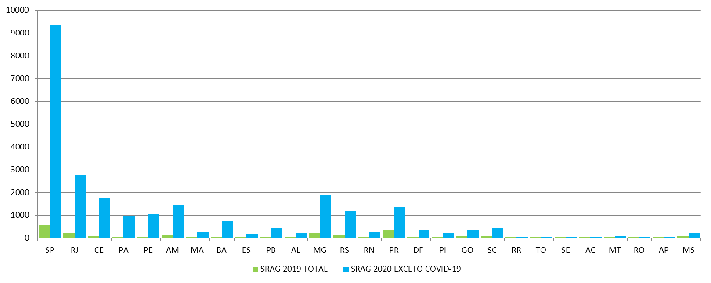
Os óbitos de SRAG diferentes de COVID-19 ocorriam em 2019?
BASE SRAG ATÉ 16/06/2019: Evolução = Óbito
BASE SRAG ATÉ 16/06/2020: Evolução = Óbito e Classificação final do caso ≠ COVID-19
Sim, mas em uma ordem de grandeza abaixo dos valores de 2020
2.659 no país
25.913 no país
Fonte: https://opendatasus.saude.gov.br/dataset/bd-srag-2020 e https://opendatasus.saude.gov.br/dataset/bd-srag-2019

Slide 8
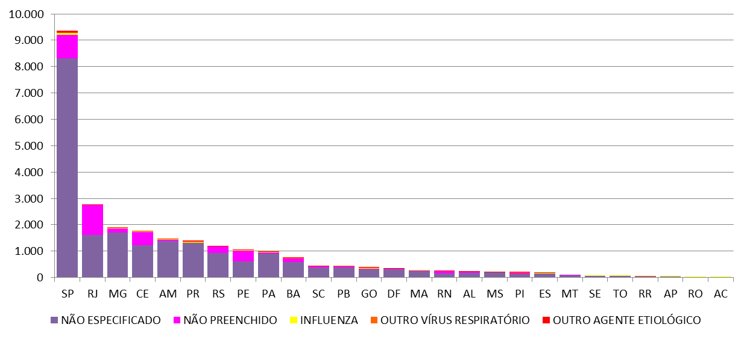
Se não são COVID-19, como estão classificados os óbitos?
BASE SRAG ATÉ 16/06/2020: Evolução = Óbito e discriminado por Classificação final do caso( ≠ COVID-19)
A quase totalidade não foi especificada ou não foi preenchida na base SRAG
Fonte: https://opendatasus.saude.gov.br/dataset/bd-srag-2020

Slide 9
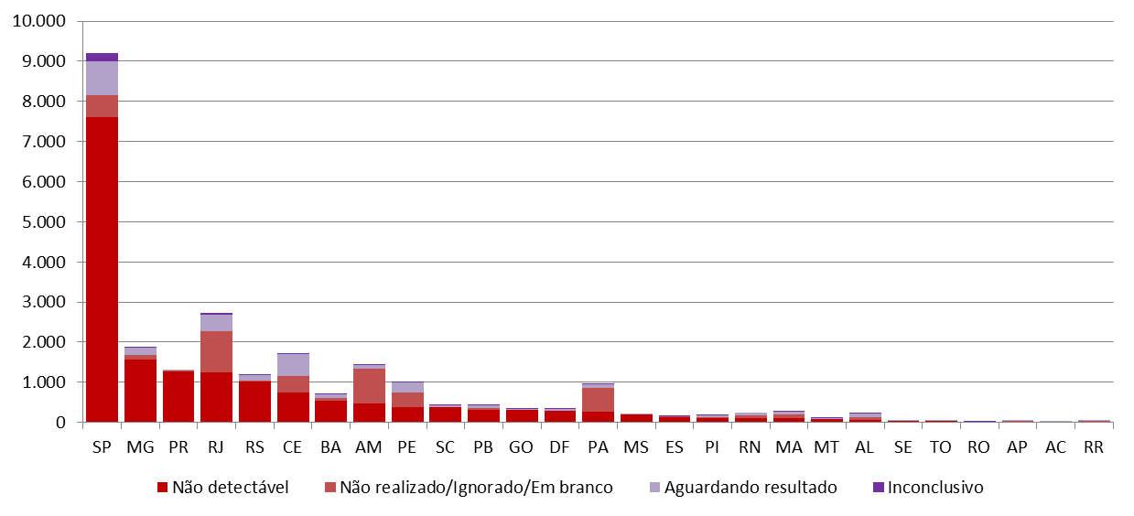
Qual foi o resultado dos testes RT-PCR desses casos?
BASE SRAG ATÉ 16/06/2020: Evolução = Óbito e Classificação final do caso = Não especificado ou Não preenchido
O modelo irá considerar a soma de óbitos classificados como COVID-19, não especificados e não preenchidos
Fonte: https://opendatasus.saude.gov.br/dataset/bd-srag-2020

Slide 10
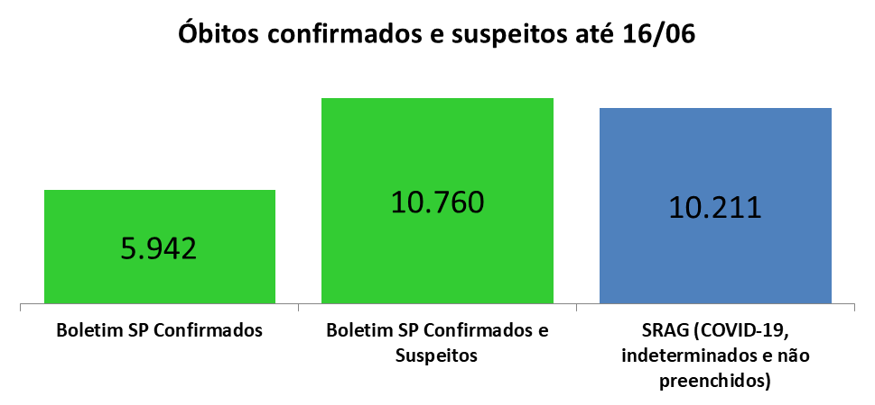

O boletim epidemiológico do município de São Paulo
divulga os óbitos confirmados e os suspeitos de COVID-19
Boletim Epidemiológico: Evolução dos Óbitos até 16/06 – MSP (SIM / SMS – SP) com óbitos COVID-19 confirmados e COVID-19 suspeitos
BASE SRAG ATÉ 16/06/2020: Evolução = Óbito e Classificação final do caso = COVID-19 e Classificação final do caso = Não especificado ou Não preenchido
Município de São Paulo
Dados diários:
- Óbitos confirmados
- Óbitos suspeitos
- Leitos públicos
- Leitos públicos UTI
- Exames sorológicos da população
- Experimentou crescimento e estabilização da epidemia
- Maior amostra da base SRAG
- Aparente confiabilidade dos dados
Fonte: https://opendatasus.saude.gov.br/dataset/bd-srag-2020 e https://www.prefeitura.sp.gov.br/cidade/secretarias/upload/saude/20200617_boletim_covid19_diario%2083.pdf

Slide 11
Pergunta de pesquisa ajustada:
Qual a demanda futura por leitos para tratamento da
COVID-19 para o município de São Paulo?
METODOLOGIA KDD
2 - Quais informações são relevantes e adequadas para a construção de um modelo de predição?

Slide 12
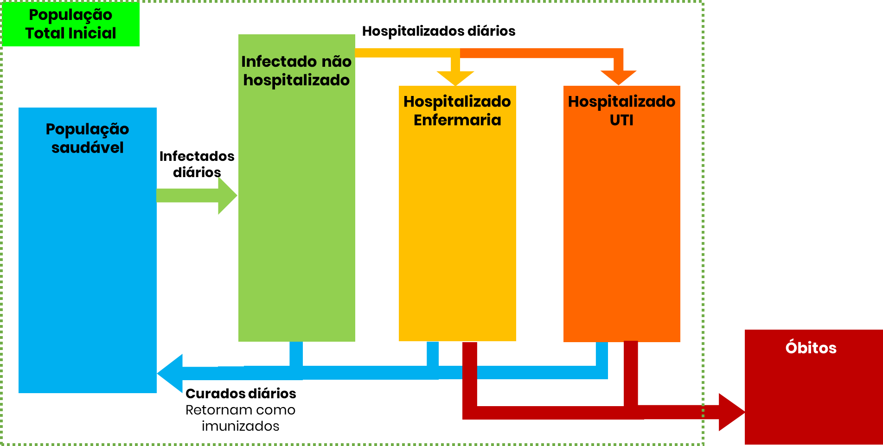
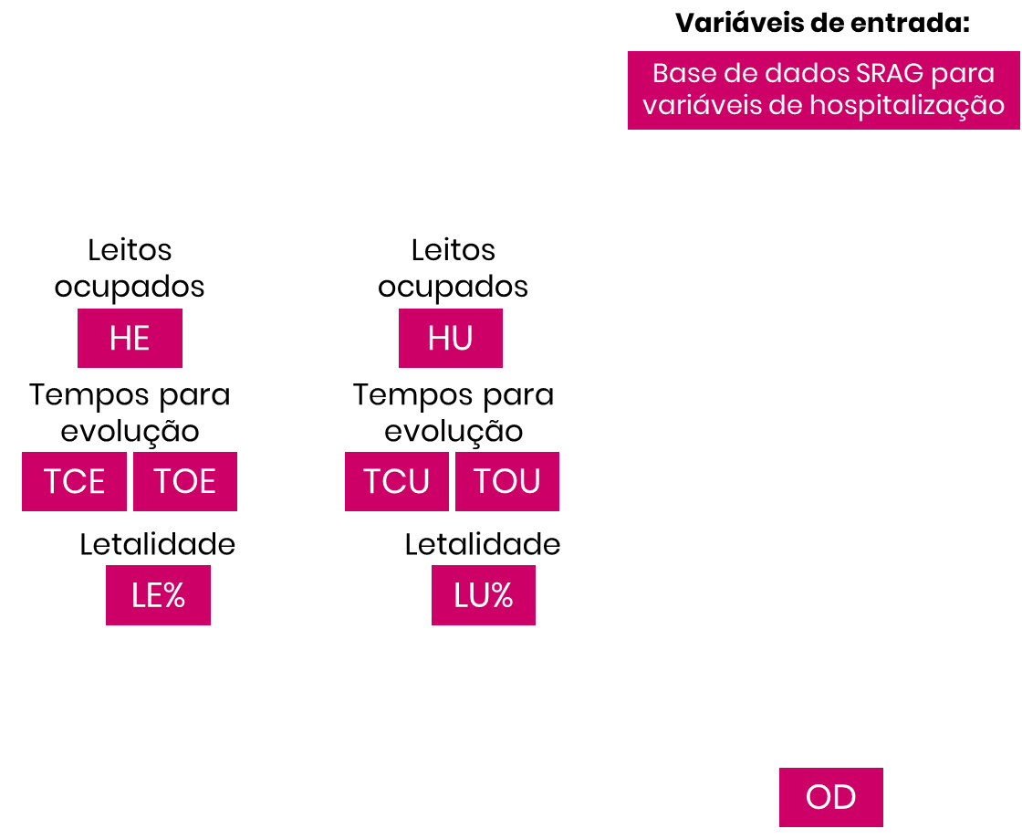
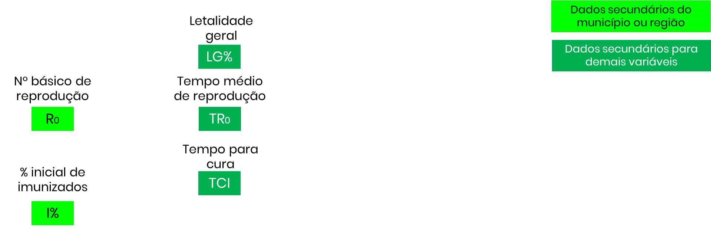
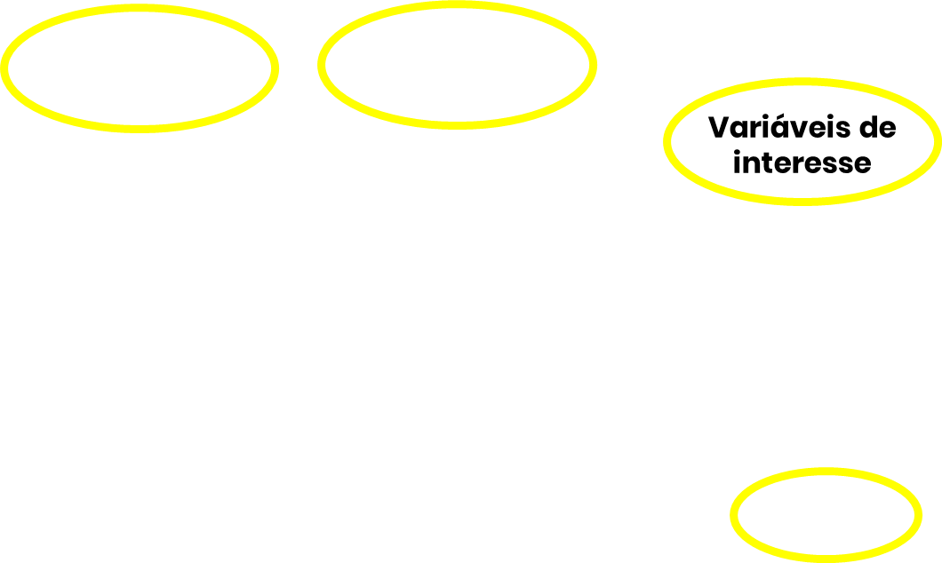
2 - Quais informações são relevantes e adequadas para a construção de um modelo de predição?
FORTE REQUISITO DE EXPLICABILIDADE
MODELO DE PREDIÇÃO EMPREGADO

Slide 13
Principais pré-processamentos e transformações nos dados
NOVOS CAMPOS
RECORTE DA BASE
CAMPOS ORIGINAIS
120MB
01/JAN
Internação?
UTI?
Tipo de internação
30MB
29/MAR
Data de internação
Data de evolução
Duração da internação
UF: SP
29/MAI
Data de entrada UTI
Data de saída UTI
Leito ocupado no dia dd/mm
UF: TODAS
16/JUN
FERRAMENTA:
Fonte: https://opendatasus.saude.gov.br/dataset/bd-srag-2020

Slide 14
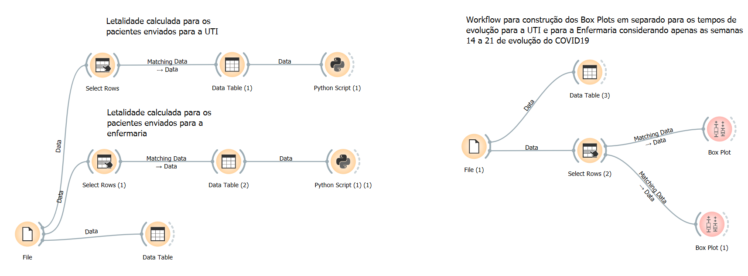

Avaliação estatística da letalidade e tempos de internação
Aprendizado: O modelo não corresponde à realidade quando utilizamos os tempos médios de internação
FERRAMENTA:

Slide 15
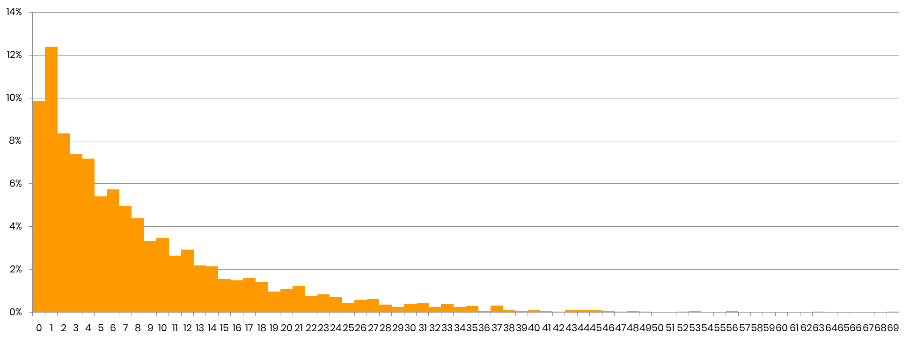
Avaliação estatística dos tempos de internação
Exemplo: Análise dos tempos de internação em UTI que evoluíram para óbito
mediana: 5 dias
Número de óbitos 40% inferior à realidade
média: 8,12 dias
Aprendizado: O modelo não corresponde à realidade quando utilizamos os tempos médios de internação
dias de internação

Slide 16
Pergunta de pesquisa ajustada:
Qual a demanda futura por leitos para tratamento da
COVID-19 para o município de São Paulo?
METODOLOGIA KDD
3 - Como funciona o modelo e quais os seus resultados comparados à realidade?

Slide 17
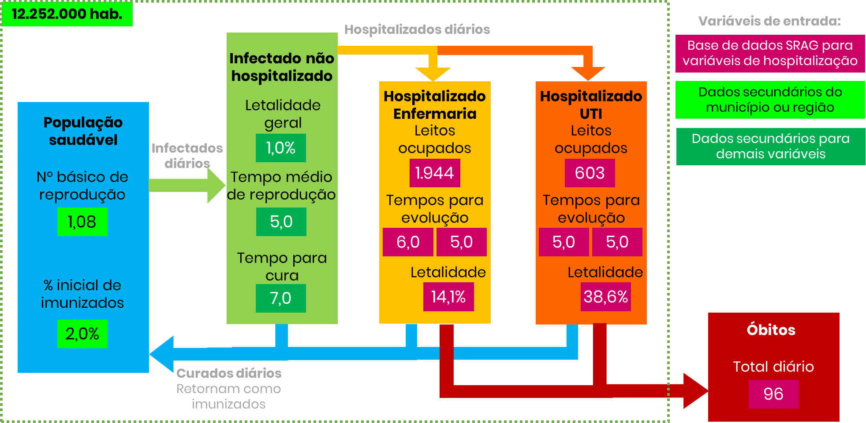
Simulação para o município de São Paulo – 01/abr a 29/mai
DADOS INICIAIS DA SIMULAÇÃO
“Treino”
Ajustes para atingir resultados reais da base de dados e 5,2% de soropositividade em inquérito na primeira semana de maio

Slide 18
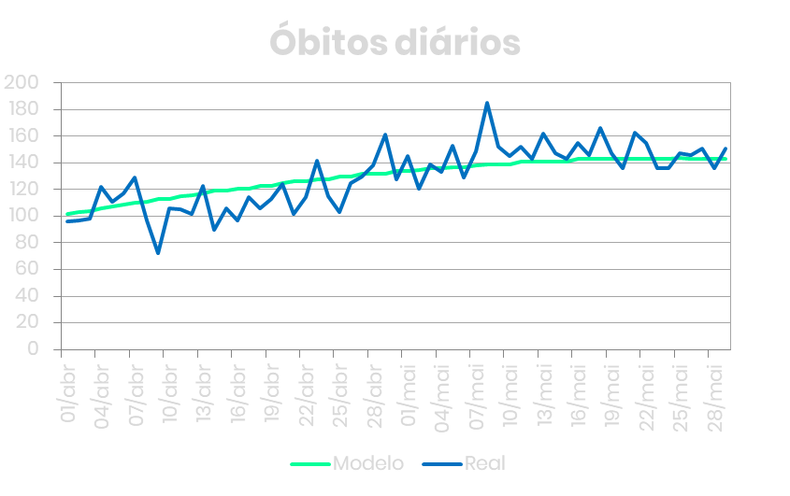
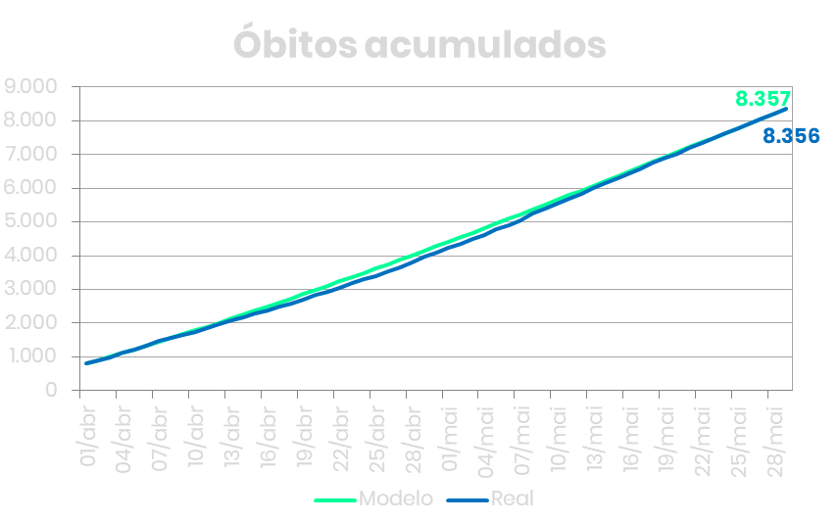
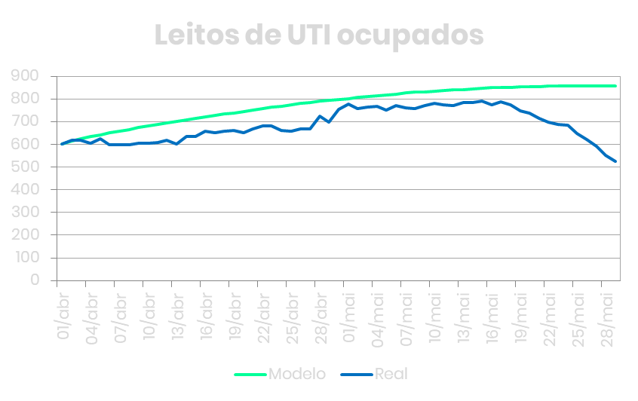
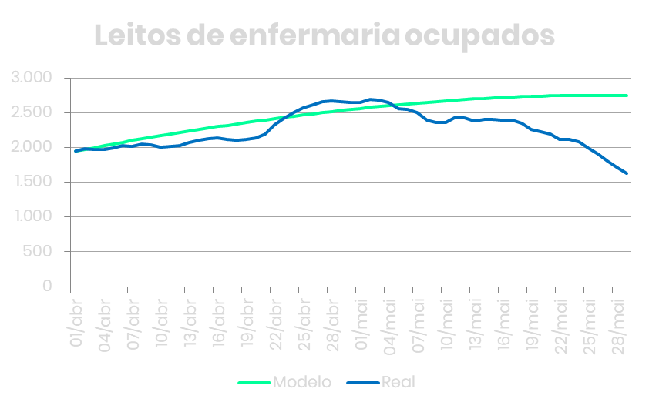
Simulação para o município de São Paulo – 01/abr a 29/mai
RESULTADOS DO “TREINO” DO MODELO x DADOS “REAIS” DA BASE SRAG
Dados de internação incompletos
Dados de internação incompletos

Slide 19

Comparação entre dados oficiais e do modelo até 29/mai
DADOS OFICIAIS
BOLETIM DIÁRIO COVID-19
MUNICÍPIO DE SÃO PAULO
DADOS FINAIS DO MODELO
MUNICÍPIO DE SÃO PAULO
= 1000 PESSOAS
CASOS CONFIRMADOS
ÓBITOS CONFIRMADOS
CASOS SUSPEITOS
ÓBITOS SUSPEITOS
CASOS CONFIRMADOS
LETALIDADE = 6,9%
SOROPOSITIVIDADE = 0,5%
CONFIRMADOS E SUSPEITOS
LETALIDADE COM SUSPEITOS = 3,3%
SOROPOSITIVIDADE = 2,0%
CASOS
LETALIDADE = 0,9%
SOROPOSITIVIDADE = 7,7%
ÓBITOS

Slide 20
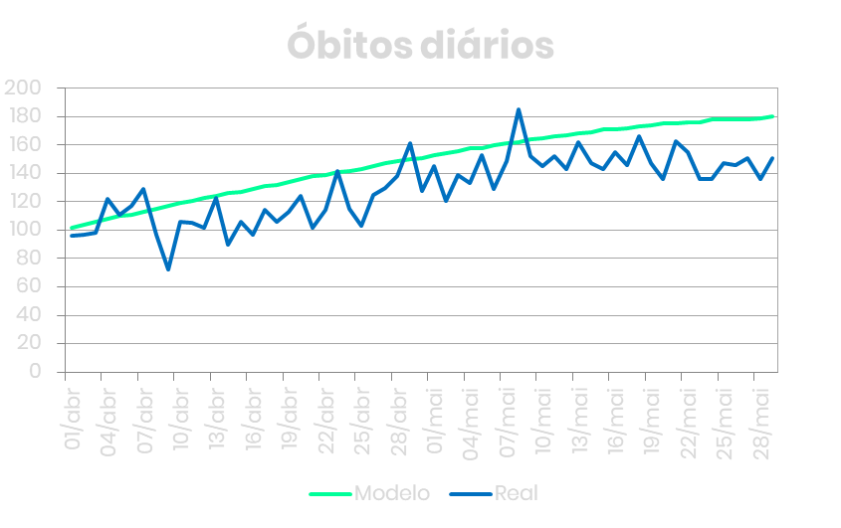
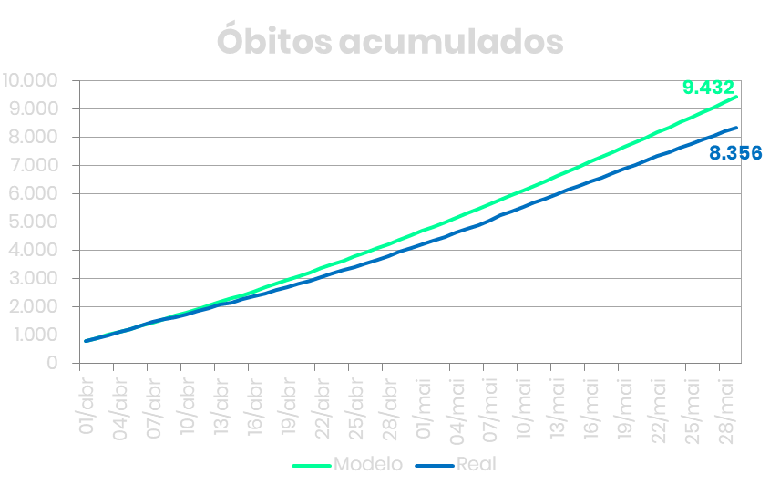
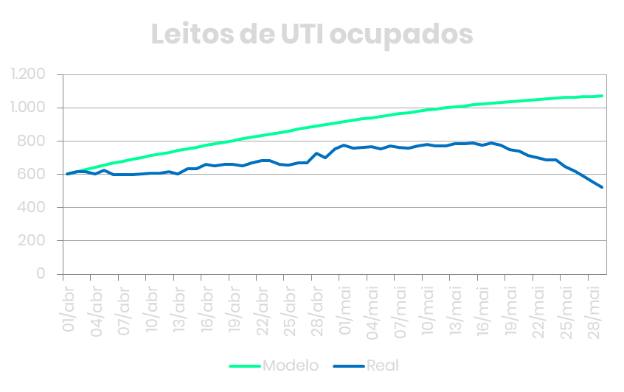
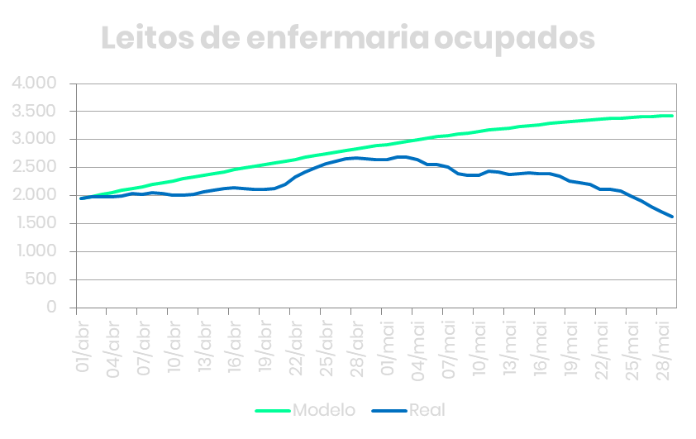
Simulação para o município de São Paulo – 01/abr a 29/mai
TESTE DE SENSIBILIDADE PARA R0=1,10 E i%=1,7%
Dados de internação incompletos
Dados de internação incompletos

Slide 21
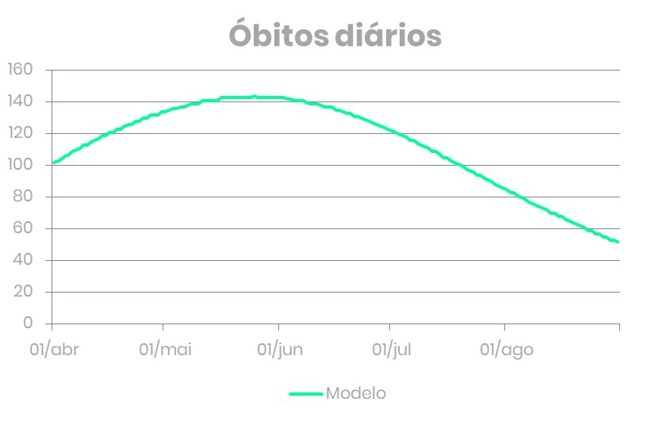
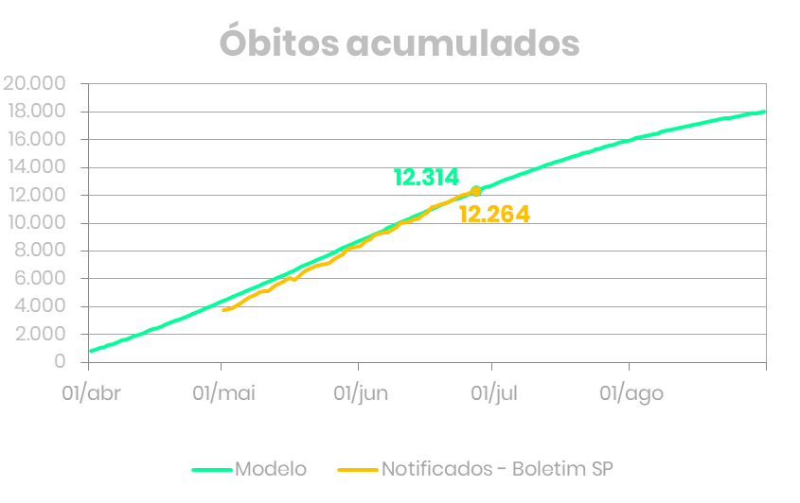
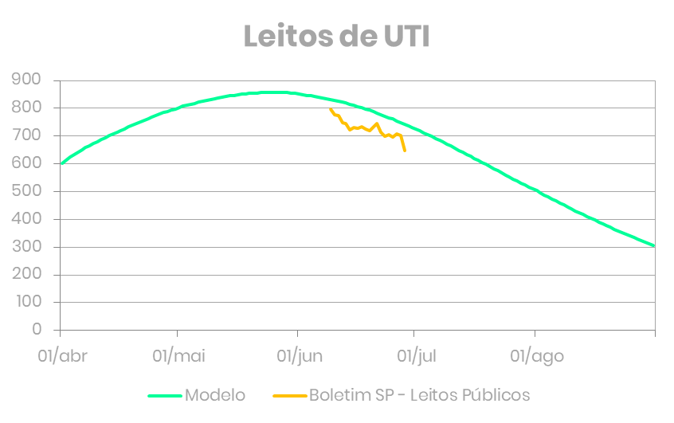
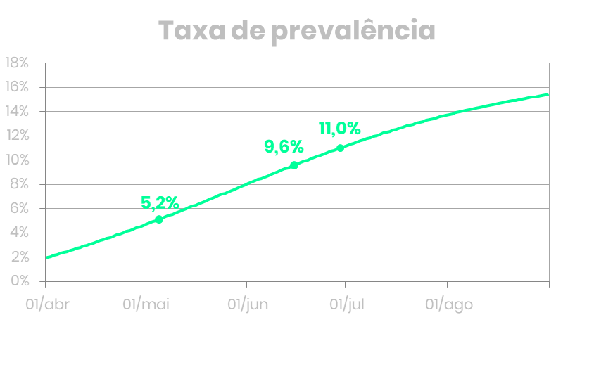
Simulação para o município de São Paulo – Predições
PREDIÇÕES REALIZADAS PELO MODELO APÓS “TREINO”
Pico no final de maio
Confirmados e suspeitos até 27/06
?
9,5%
5,2%
Inquéritos sorológicos

Slide 22
Outros cenários de aplicação do modelo – trabalhos futuros
Simulação de impactos de tratamentos em estágios preliminares da doença
Simulação de impactos de medidas de relaxamento do distanciamento social
Simulação de impactos de tratamentos sobre tempo de hospitalização e letalidade

Slide 23

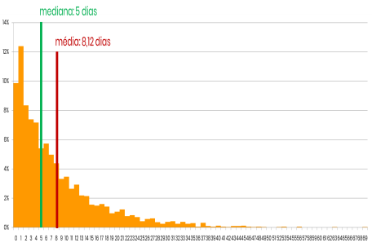
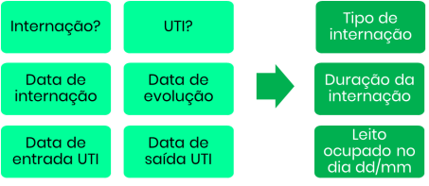
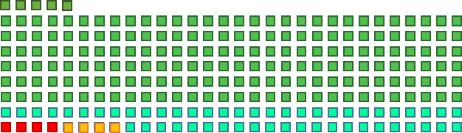
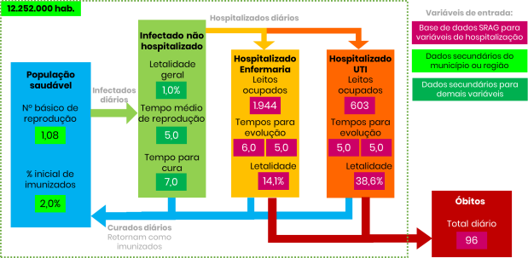
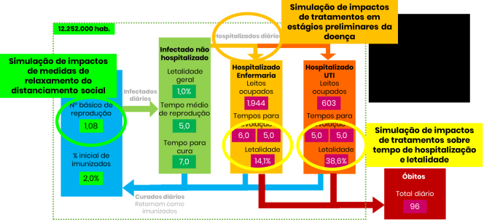
Conclusões e lições aprendidas
1 – Use o maior número possível de fontes e referências, compare e questione todas elas
2 – Utilize as transformações e estatísticas mais apropriadas para o seu modelo
X
X
3 – A explicabilidade de um modelo pode ser mais relevante que a sua sofisticação
4 – Conheça os limites do seu modelo

Slide 24
Perguntas?

